Slide 1
苏教版小语教材第十册
5、卢沟桥烽火
中间大的是小约翰·施特劳斯，底端的是施拉莫尔。其余自顶端顺时针依次为：约瑟夫·兰纳，约瑟夫·施特劳斯，爱德华·施特劳斯，拜尔，米勒克，法尔·巴赫，奇雷尔和老约翰·施特劳斯。
点此播放视频

Slide 2
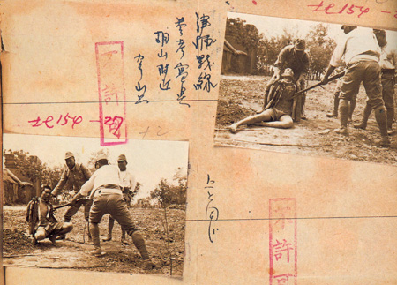
南京大屠杀：日 军 刺 杀 中 国 人

Slide 3
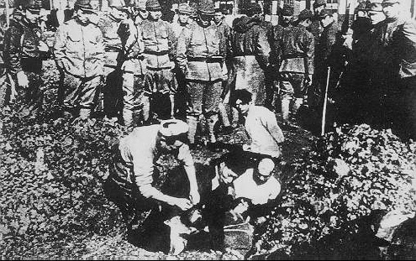
点此播放视频
南京大屠杀：日军在活埋南京市民

Slide 4
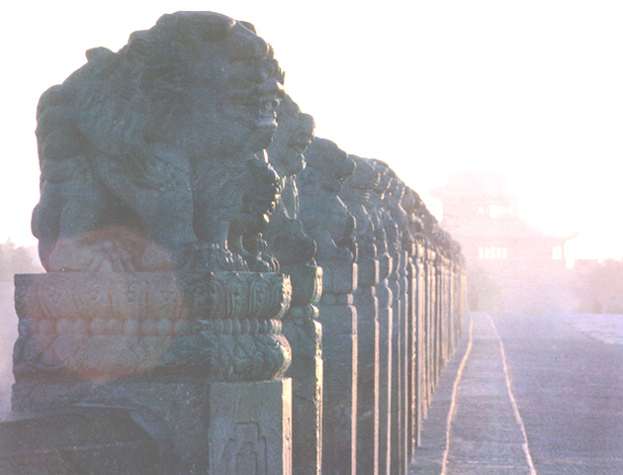
苏教版小语教材第十册
5、卢沟桥烽火
中间大的是小约翰·施特劳斯，底端的是施拉莫尔。其余自顶端顺时针依次为：约瑟夫·兰纳，约瑟夫·施特劳斯，爱德华·施特劳斯，拜尔，米勒克，法尔·巴赫，奇雷尔和老约翰·施特劳斯。

Slide 5
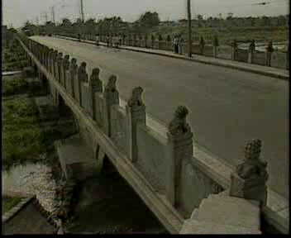

Slide 6
自读建议：
1、读准字音，读通句子。
2、边读边想，哪几个自然段是具体
写卢沟桥事变过程的？按什么顺序来
写的？用笔划出文中表示顺序的词语。
继续

Slide 7
读一读：
魔爪 咽喉 挑衅 日寇 众寡悬殊
硝烟 呐喊 处在 妄图 同仇敌忾
控制 歼灭 震耳欲聋 狼狈而逃
如火如荼 万籁俱寂 哭爹喊娘
猝不及防 夜以继日 人仰马翻

Slide 8
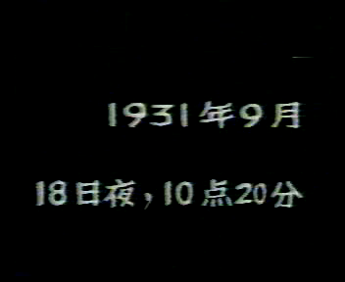

Slide 9
“九一八”事变后，日本帝国
主义侵占了我国东北三省，接着
又蚕食华北，妄图把侵略的魔爪
伸向全中国。至1937年上半年，
北平的东、北、西三面都被日本
侵略者控制，位于北平西南郊的
卢沟桥便成了平津通往南方的咽
喉要道。

Slide 10
“九一八”事变后，日本帝国
主义侵占了我国东北三省，接着
又蚕食华北，妄图把侵略的魔爪
伸向全中国。至1937年上半年，
北平的东、北、西三面都被日本
侵略者控制，位于北平西南郊的
卢沟桥便成了平津通往南方的咽
喉要道。

Slide 11
课后作业：
1、朗读课文。
2、搜集有关抗战小故事。
3、社会调查实践：
①周围有多少人知道“卢沟桥事变”？
②他们如何看待日本侵华战争？
③从你的调查结果看，这些调查说明 了什么问题，你有什么认识？
上交一份社会实践活动报告。

Slide 12
更多精彩课件请到www.25192.com下载
小松鼠课件站
www.25192.com

